Slide 1



CALOR, SALUD Y MEDICAMENTOS
Vol 31, nº2 2023

Slide 2
Sumario
INTRODUCCIÓN
RIESGOS INDUCIDOS POR LOS MEDICAMENTOS EN LA ADAPTACIÓN DEL ORGANISMO AL CALOR
FÁRMACOS ASOCIADOS AL AUMENTO DE RIESGO DE ENFERMEDAD RELACIONADA CON EL CALOR
SITUACIONES CLÍNICAS A CONSIDERAR EN CASO DE OLA DE CALOR
RECOMENDACIONES PARA PREVENIR LA ENFERMEDAD RELACIONADA CON EL CALOR
CONSERVACIÓN Y ALMACENAMIENTO DE LOS MEDICAMENTOS
IDEAS CLAVE

Slide 3
INTRODUCCIÓN
Los episodios de temperaturas muy altas o extremas tienen efectos negativos sobre la salud, que se reflejan en un aumento de la morbimortalidad.
  Al menos 25.000 personas fallecen anualmente en Europa debido al calor.
  Actualmente, en nuestro medio, las olas de calor al comienzo del verano son 10 veces más frecuentes que en las décadas de los años 80 y 90.
Numerosos factores de riesgo pueden dificultar la adaptación del organismo al estrés térmico:
  Edad extrema (lactantes, niños pequeños, personas de edad avanzada)
  Embarazo
  Obesidad
  Patologías crónicas y medicamentos asociados
  Trastornos adictivos
  Estatus socioeconómico bajo, viviendas sin condiciones adecuadas o existencia de dependencia
El riesgo AUMENTA con el solapamiento de estas situaciones

Slide 4
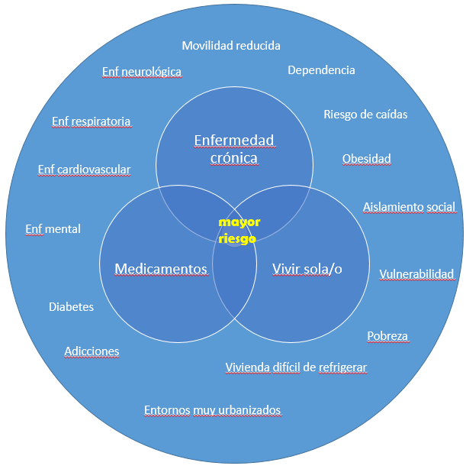
FACTORES DE RIESGO DE LA ENFERMEDAD RELACIONADA CON EL CALOR
Una persona con una enfermedad crónica, socialmente aislada o que toma varios medicamentos tiene un mayor riesgo de desarrollar una enfermedad causada por el calor.

Slide 5
ENFERMEDAD RELACIONADA CON EL CALOR
La enfermedad relacionada con el calor hace referencia a múltiples condiciones fisiopatológicas relacionados con el aumento de la temperatura corporal.
Se pueden manifestar las siguientes fases:
  Hipotensión y taquicardia, sudoración profusa, sed intensa y fatiga
  Náuseas, cefalea y temblores
  Calambres generalizados, ausencia de sudoración y alteraciones neurológicas (confusión, estupor y pérdida de conciencia)
Las formas clínicas más graves son:
  Síndrome de agotamiento – deshidratación (T corporal <40ºC): se desarrolla en pocos días
  Golpe de calor (T corporal >40ºC): se instala en unas 6 h. Emergencia médica extrema, puede ser fatal

Slide 6
RIESGOS INDUCIDOS POR LOS MEDICAMENTOS
Los medicamentos pueden aumentar el riesgo de enfermedad relacionada con el calor, especialmente en personas ancianas que toman varios medicamentos.
Por medio de estos mecanismos:
  Deshidratación y alteraciones hidroelectrolíticas
  Alteración de la función renal
  Alteración de la termorregulación: a nivel central y periférico
  Disminución del estado de alerta
  Disminución de la percepción de sed
  Disminución de la presión arterial
  Inducción de hipertermia
El calor puede afectar al perfil farmacocinético de algunos medicamentos, induciendo cambios en la concentración:
  Fármacos de margen terapéutico estrecho
  Fármacos de administración cutánea
  Disminución flujo renal
  Modificación flujo hepático

Slide 7
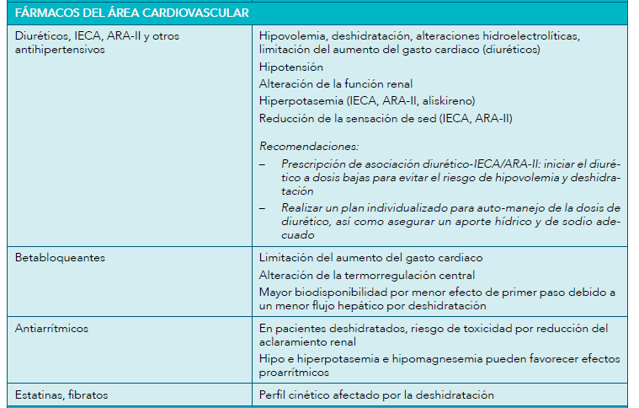
RIESGOS INDUCIDOS POR LOS MEDICAMENTOS (II)
Los efectos potencialmente perjudiciales de algunos medicamentos en la adaptación del organismo al calor se pueden explicar y prever a partir de sus mecanismos de acción:

Slide 8
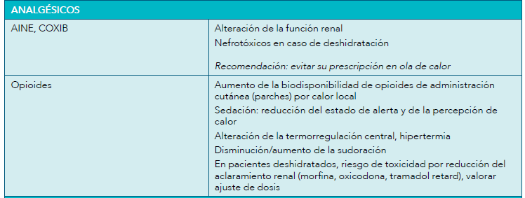
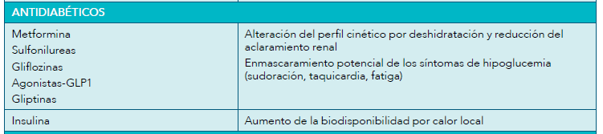
RIESGOS INDUCIDOS POR LOS MEDICAMENTOS (III)

Slide 9
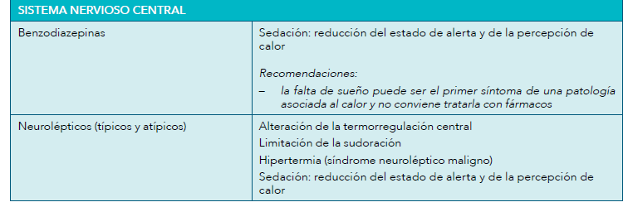
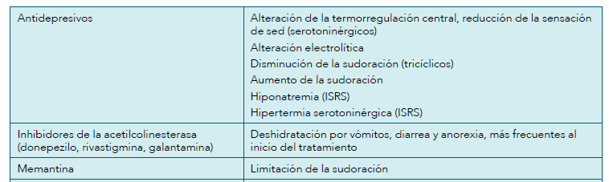
RIESGOS INDUCIDOS POR LOS MEDICAMENTOS (IV)

Slide 10
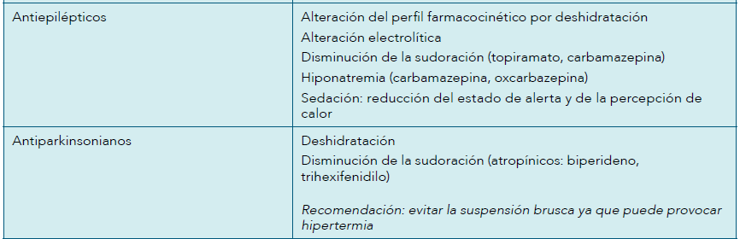
RIESGOS INDUCIDOS POR LOS MEDICAMENTOS (V)

Slide 11
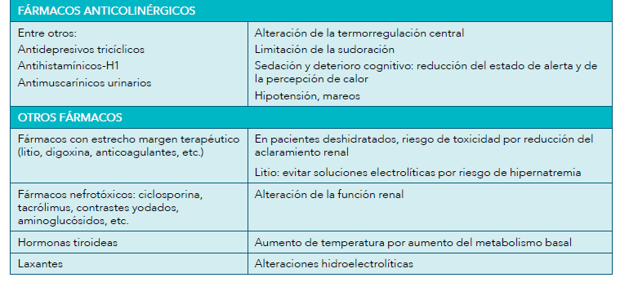
RIESGOS INDUCIDOS POR LOS MEDICAMENTOS (VI)

Slide 12
SITUACIONES CLÍNICAS A CONSIDERAR EN OLA DE CALOR
La presencia de comorbilidades, así como la influencia de los fármacos utilizados en esos procesos, aumentan el riesgo de sufrir enfermedades asociadas al calor.
Enfermedad psiquiátrica: la enfermedad mental por sí misma incrementa el riesgo de mortalidad durante las olas de calor
  Los neurotransmisores afectados en procesos patológicos como la depresión o la esquizofrenia también están implicados en la termorregulación
  Menor estado de alerta
  Consumo de algunos medicamentos (neurolépticos, sales de litio, antidepresivos, benzodiacepinas…)
Enfermedad cardiovascular: cualquier patología cardíaca que disminuya el gasto influye negativamente, ya que uno de los mecanismos de enfriamiento del organismo es aumentar el gasto cardiaco para llevar el calor a la superficie corporal:
  Pacientes con patología cardiovascular pueden desestabilizarse en caso de deshidratación o calor extremos
Diabetes mellitus: el paciente diabético presenta además comorbilidades a nivel CV y renal
  En caso de deshidratación → glucemia aumenta → glucosuria agrava la pérdida hídrica de origen urinario
Enfermedades respiratorias: el aumento de contaminantes aéreos durante los episodios de calor extremo, aumentan el riesgo de reagudizaciones del asma y la EPOC

Slide 13
RECOMENDACIONES PARA PREVENIR LA ENFERMEDAD RELACIONADA CON EL CALOR
Las estrategias para prevenir la enfermedad causada por el calor se guían en gran medida por la experiencia clínica y la observación.
Medidas generales
  Vigilancia del estado general del paciente
  Control de medidas higiénico – dietéticas
  Evaluación del estado de hidratación: aporte hídrico, control de peso, frecuencia cardíaca, tensión arterial y función renal
  En el golpe de calor, evitar la prescripción de paracetamol como antitérmico por un posible agravamiento de afectación hepática
  En pacientes con restricción de líquidos, considerar relajar la medida
  Informar al paciente sobre los síntomas de alarma
Adaptación del tratamiento farmacológico y utilización de medicamentos
  Se recomienda realizar una revisión y adaptación individualizada del tratamiento farmacológico
  Evitar prescribir AINE, especialmente nefrotóxicos (en caso de deshidratación)
  Advertir al paciente que no tome ningún medicamento sin consejo sanitario, incluidos dispensados sin receta
  Recomendaciones de cómo guardar los medicamentos en casa
En época estival, mínima dosis efectiva, el menor tiempo posible

Slide 14
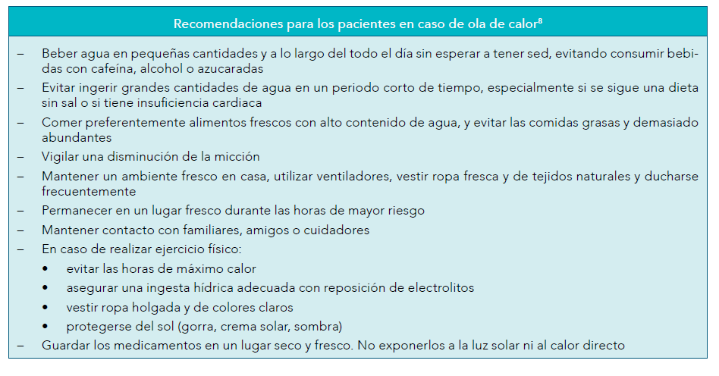
RECOMENDACIONES EN CASO DE CALOR

Slide 15
CONSERVACIÓN Y ALMACENAMIENTO DE MEDICAMENTOS
En caso de exposición al calor, bien sea durante un período de canícula o durante el transporte en unas condiciones en las que la temperatura no está controlada, se puede hacer las siguientes recomendaciones generales:
Medicamentos sin menciones especiales de conservación: no se degradan cuando son expuestos a temperaturas elevadas (40ºC) durante 6 meses en condiciones habituales de conservación.
Medicamentos a conservar a <25-30ºC: la exposición a temperaturas elevadas durante algunos días o semanas no repercute en la estabilidad del fármaco.
Medicamentos a conservar a 2-8ºC (señalados con *): en caso de exposición a temperaturas elevadas, utilizar nada más sacarlos del frigorífico.
Formas farmacéuticas que se disuelven a temperatura corporal (óvulos, supositorios, cremas…): no se deben utilizar si su aspecto exterior se encuentra alterado.
Transporte de medicamentos en períodos de calor intenso:
  Particulares: emplear embalajes isotérmicos refrigerados o no (en función de si los medicamentos se conservan en frío)
  Vehículos sanitarios de urgencias: uso de bolsas isotérmicas, stocks reducidos y reposición frecuente

Slide 16
ENLACES CON INFORMACIÓN SOBRE MEDICAMENTOS Y CALOR PARA PACIENTES
ENLACES CON INFORMACIÓN SOBRE MEDICAMENTOS Y CALOR PARA PACIENTES
Recomendaciones en caso de ola de calor:
Infografía SEFAP: Si hace calor ¿Cómo pueden afectarme los medicamentos?
Conservación de los medicamentos:
ibotika: Cómo conservar los medicamentos
Infografías SEFAP: ¿Cómo guardo mis medicamentos? y Medicamentos y calor: ¿Cómo los conservo correctamente?

Slide 17

Ideas clave
Los episodios de temperaturas muy altas o extremas tienen efectos negativos sobre la salud que se reflejan en un aumento de la morbimortalidad
Las olas de calor al comienzo de verano tienen más consecuencias sobre la salud por falta de aclimatación del organismo al calor
Algunos factores de riesgo de sufrir una enfermedad asociada al calor son las edad extrema (lactantes y niños pequeños, personas de edad avanzada), embarazo, obesidad, la situación socioeconómica, el aislamiento social y las patologías crónicas
Algunos medicamentos interfieren en la adaptación del organismo al calor
Los profesionales sanitarios pueden disminuir los riesgos y la gravedad de las enfermedades asociadas al calor realizando una identificación de personas vulnerables, informándoles sobre medidas de protección y adaptando su tratamiento de forma individualizada, en caso necesario
Es importante ofrecer recomendaciones sobre la conservación de los medicamentos en el hogar

Slide 18

Para más información y bibliografía…
INFAC VOL 31 Nº2 - 2023

